Slide 1
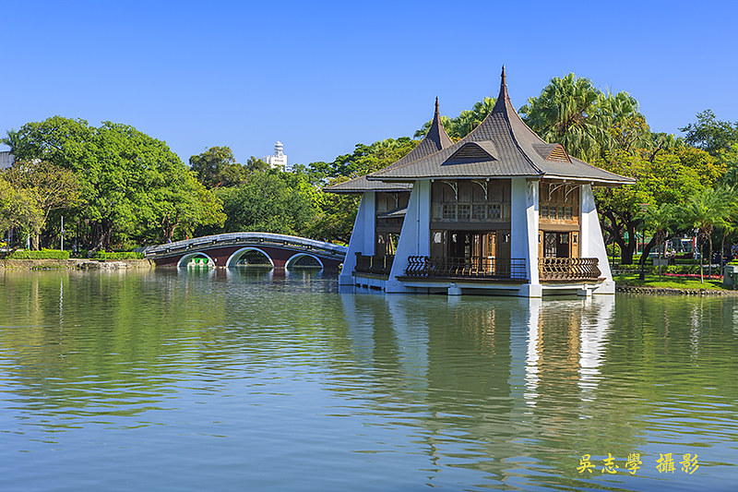
「SDGsが織りなす台湾市場の未来：新たな雇用と革新の冒険」
愛媛大学学生交流活動概要
2024/03/04 報告担当者: 吳奕頡、洪瑞伯、石丸千晴、黒田杏奈

Slide 2
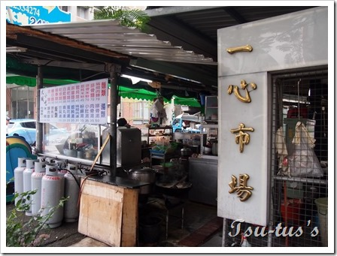
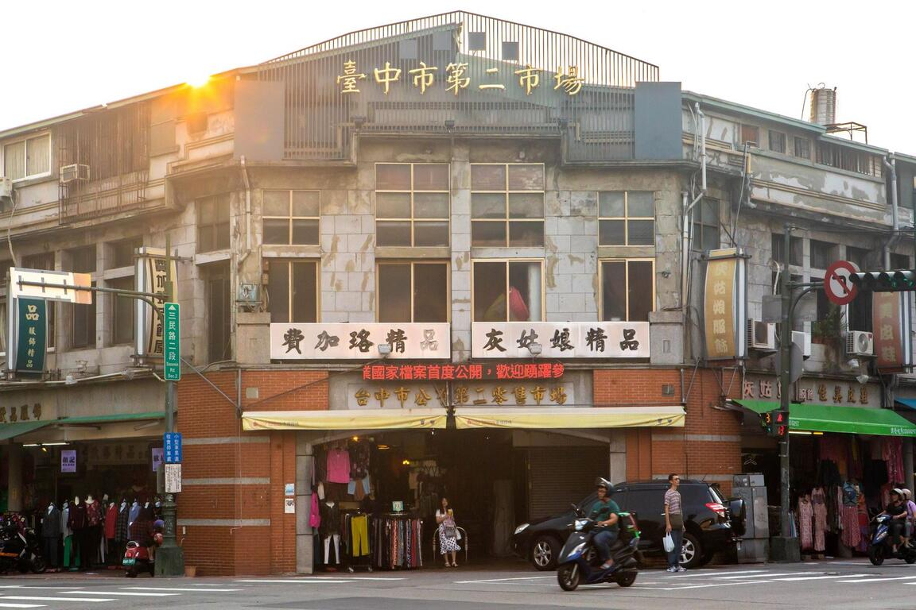
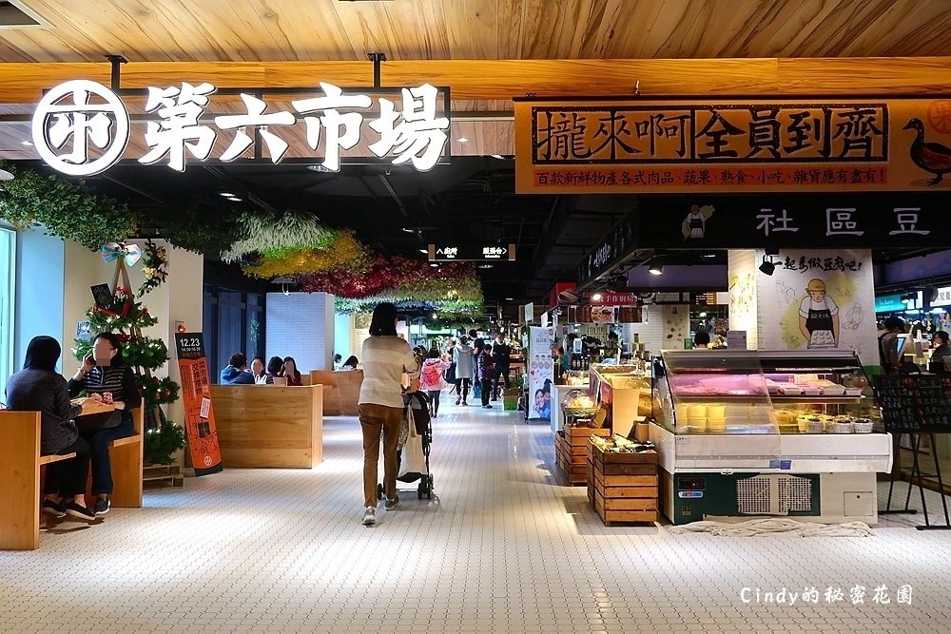
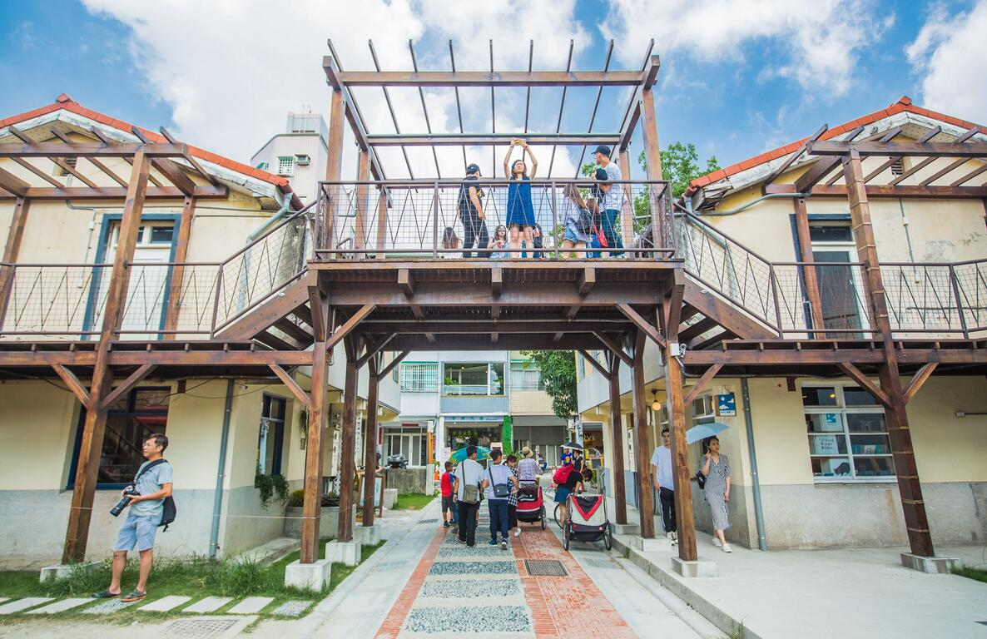
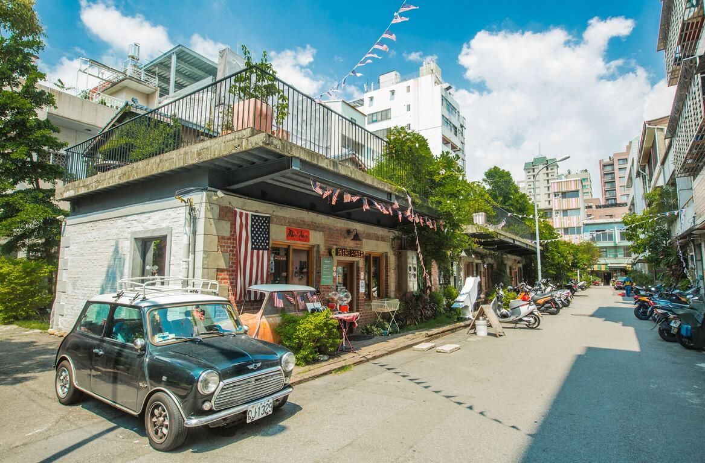
スケジュール
ライライホテル
一心市場
台中第二市場
8:30-9:00
9:00-10:00
10:00-11:30
国立台中科技大学に戻る
第六市場
審計新村
綠光計畫
11:30-13:00
13:00-14:00
14:00-15:00

Slide 3
SDGSの関係
1.歴史的文化遺産の保存：SDG 11 - 持続可能な都市とコミュニティ、特に11.4のサブゴール：文化的および自然遺産の保護と維持の強化を含む。
2.地域振興とコミュニティ開発：SDG 8 - 包括的で質の高い雇用と経済成長を促進する、特に8.3のサブゴール：イノベーション、起業支援、中小企業の成長などの手段を通じて、中小企業の成長と体面ある雇用機会を促進する。
3.文化とクリエイティブ産業の発展：SDG 9 - 弾力性のあるインフラの構築、包括的かつ持続可能な産業化を促進する、特に9.5のサブゴール：中小企業の生産と製造における技術革新能力の向上を通じて、すべての部門のイノベーションを促進する。
4.雇用機会と経済成長：SDG 8 - 包括的で質の高い雇用と経済成長を促進する、特に8.9のサブゴール：2030年までに、各国が持続可能な観光を通じて雇用機会を創出し、地元の文化と製品を促進する。

Slide 4
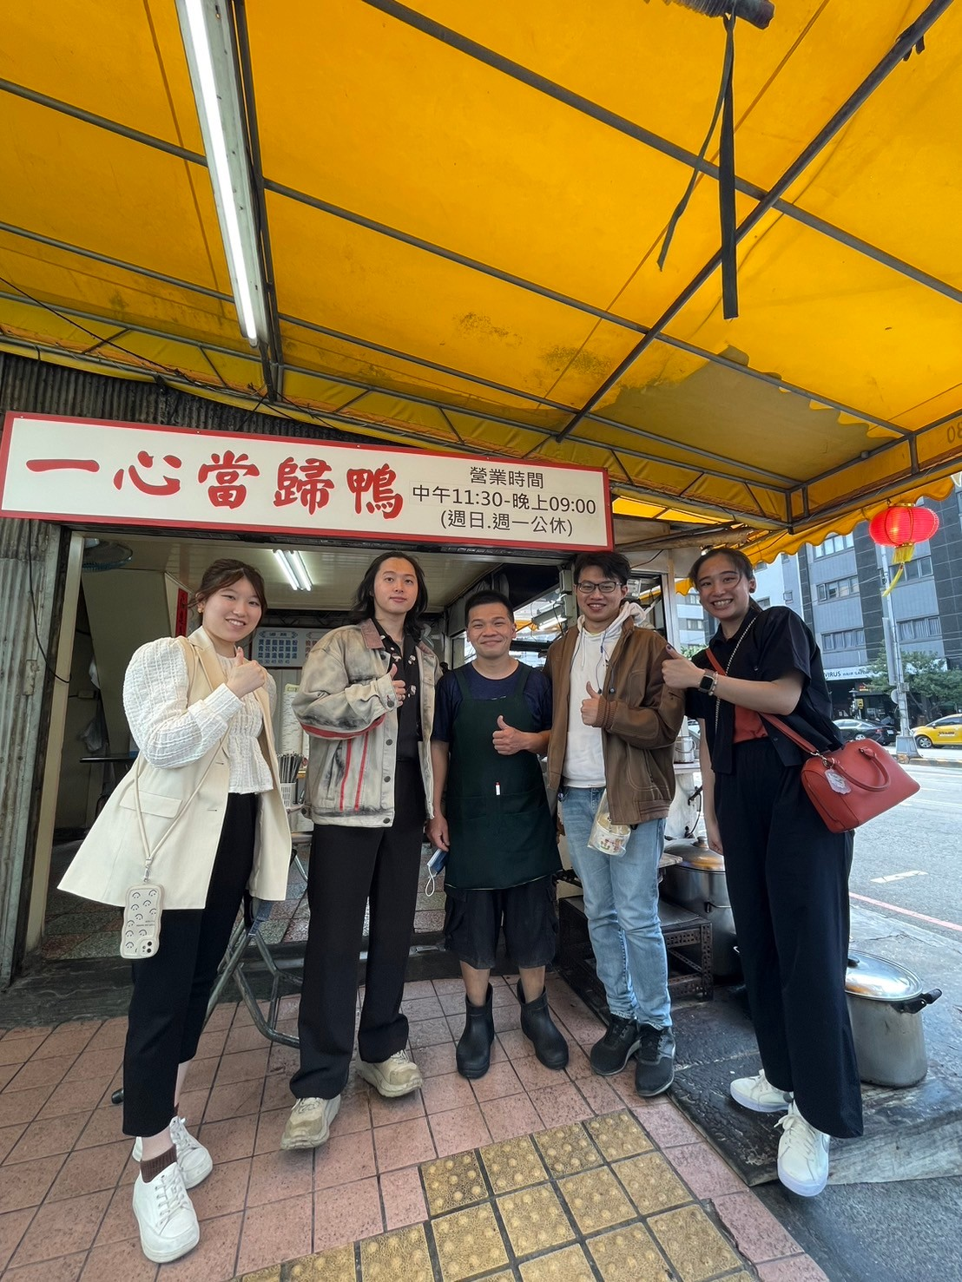
一心市場
紹介
一心市場は中華民国49年に建設され、北区の三民路、錦南街、崇徳路、五権路の交差点に位置している。初期には周辺が空軍眷村で占められていた（後に莒光新城に再開発）。眷村住民と近隣の人々に野菜や果物など、家庭の基本生活必需品を提供し、営業状況はかつて非常に繁栄していた。

Slide 5
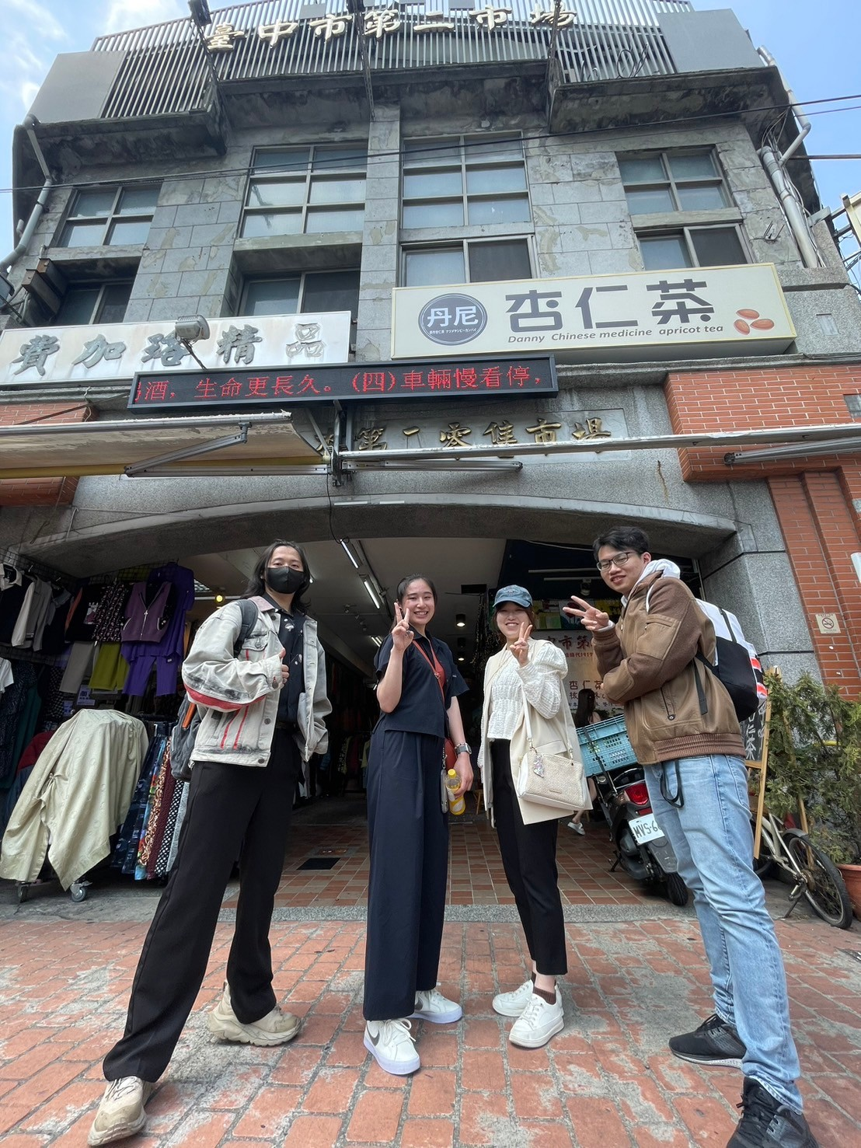
台中第二市場
感想
第二市場には、日本統治時代の赤レンガの建築が今も残っており、多くの日本の雰囲気に満ちています。市場内では日本関連の商品もたくさん売られており、日本の演歌を歌っている商人もいます。さらに80年以上前から保存されている関羽廟もあります。多くの日本風建築が中華風の廟を取り囲んでおり、日本と台湾の特色が融合されています。この市場では、日本と台湾の文化や建築の両方を体験することができます。
紹介
第二市場は、台中初期において非常に重要な日常生活用品の市場であり、したがって販売される商品は非常に多様である。もともとは日本統治時代の新富町市場で、主に精緻で高価な商品を販売しており、「日本人の市場」とも呼ばれていた。後に台中市政府による全面的な改修を経て、現在の姿になり、創設から約80年の歴史を有している。

Slide 6
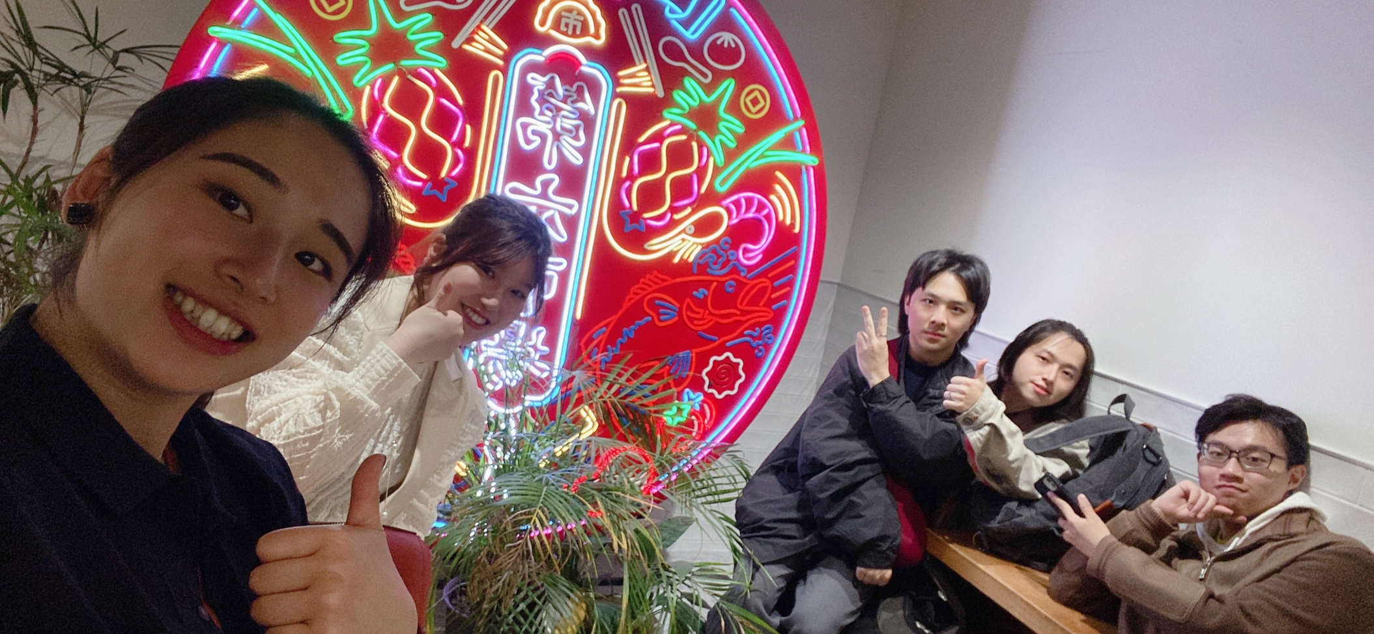
第六市場
感想
紹介
第六市場はデパートの中にあり、多くの有機野菜や新鮮なシーフードが販売されています。冷房の効いた室内で一般的な伝統市場の雰囲気を体験できます。また、多くの面白い写真スポットがあり、台湾産のさまざまな種類の米や赤ワインについても紹介されています。一般的な伝統市場では見られない商品も多く取り揃えられています。
「第六市場」は全台湾で初めて百貨店に進出した伝統的な市場で、台中市の「金典緑園道商場」の3階に位置している。新しい形態で伝統的な市場の魅力を引き立てている。

Slide 7
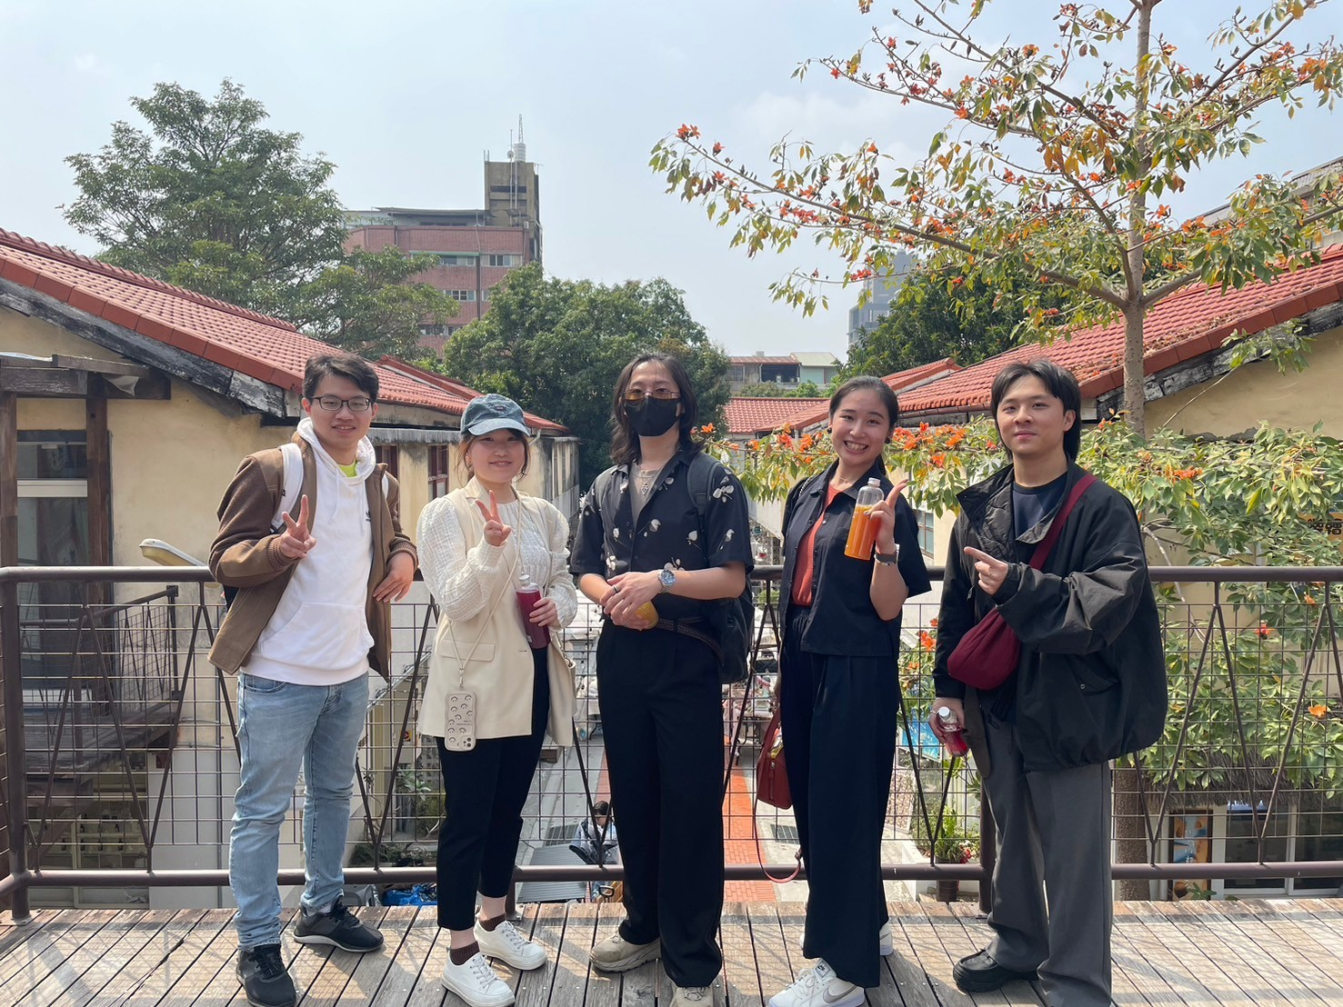
審計新村
感想
全体の雰囲気がよくて、可愛い場所でした。
雑貨屋さんやカフェなどがたくさんありました。当時の部屋をリノベーションして、手作りのものがたくさん売られていました。
今日は昼に行きましたが、イルミネーションの飾り付けもされていて、夜に行っても綺麗だろうなと思いました。
紹介
審計新村は、約半世紀の歴史を有する古い寮の一部である。審計新村は以前台湾省政府寮だった。このエリアは交通の利便性があり、台中の芸術、人文、新興のビジネスエリアに近接しており、徒歩圏内である。既存の緑の散歩道やアートギャラリーのクリエイティブショップと連携し、産業クラスター効果を形成する。同時に、生活、生産、生態の三位一体の基盤を持ち、若年層が小規模な起業をサポートし、雇用の機会を増やす。

Slide 8
綠光計畫
感想
寮だった頃のレンガや鉄鋼と緑が相まってとても雰囲気のある場所で歩くだけでも楽しむことができました。
また、それぞれのお店はとても個性的で入ってみたい！と思えるお店ばかりでした。
このようにかつての姿を残しつつ若者のビジネスのスタートを支援するような場所はとても素敵だと思いました。
紹介
中興一巷に位置する12棟の古い寮は、かつて自動車水路公社の寮でしたが、20年以上も放置されていました。しかし、理想主義者のグループがこれを「綠光計畫」として再生し、文化的な創造性を注入し、多くの若者を引き寄せ、彼らの夢を実現する場所に変えました。この成功事例は、都市の創造力のポテンシャルを示し、クリエイターにとって良好な発展プラットフォームを提供しています。

Slide 9
ご清聴ありがとうございました

